Slide 1
Творческий проект
«Кукла-шкатулка»
Выполнили: Смирнова Мария
Кудряшова Арина
Кондратьева Екатерина
Д.О. « Мастерица»
МОУ Первомайский ДДТ.

Slide 2
Обоснование возникшей проблемы
На Новый год принято получать подарки от Деда мороза и Снегурочки, и мы с девочками Д.О. «Мастерица» решили , что нужно для Снегурочки сделать особенный подарок. Он должен стать приятным сюрпризом для неё.
Пролистав гору книг и журналов, просмотрев несколько сайтов по рукоделию в интернете, наконец-то нашли чего хотели. Новизна идеи была в том, что из ненужной куклы «барби» можно было сшить куклу-шкатулку.
Решили сшить её своими руками. Кукла сможет быть не только любимой игрушкой, но и предметом весьма функциональным, например, оригинальной декоративной ёмкостью для подарка
( кукла-конфетница) или маленькой куклой шкатулочкой для хранения «девичьих» секретов – записочек, колечек, разнообразных маленьких «штучек». Красивая функциональная кукла послужит, помимо прочего и украшением интерьера.
Цель проекта : Изготовить оригинальный подарок Снегурочке.
Задачи: Освоить технологию изготовления куклы-шкатулки, предназначенную для хранения украшений.

Slide 3
Немного из истории шкатулки.
Шкатулки пришли к нам из глубины столетий, с загадочных стран Востока. С тех самых пор их конструкция не слишком изменилась, но в создании стали использоваться новейшие материалы и современные механизмы, усовершенствовались производственные схемы. Однако из каких бы материалов не были бы созданы шкатулки, каждая из них обладает собственной маленькой тайной.
Русские мастера и умельцы создавали очень хитрые по своей конструкции коробочки, такие шкатулки можно было открыть только при нажатии на секретную кнопочку. Русский народ всегда любил загадки и тайны, поэтому секретные коробочки стали пользоваться большим успехом, а шкатулка стала красивейшим и тайным хранилищем для драгоценностей.

Slide 4
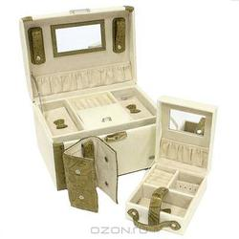
Виды шкатулок
Стильная шкатулка для ювелирных украшений не оставит равнодушной ни одну любительницу драгоценностей и изысканных вещей.
Сочетание оригинального дизайна и функциональности сделает шкатулку практичным и стильным подарком и предметом гордости ее обладательницы.

Slide 5
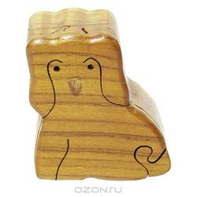
Деревянная шкатулка-пазл.
Оригинальная декоративная шкатулка-пазл "Собака" идеально подойдет для хранения колечек или различных мелочей и станет отличным подарком человеку, ценящему необычность и оригинальные решения.
Шкатулка выполнена из дерева лиственных пород и состоит из нескольких элементов, соединяющихся по принципу пазла в симпатичную собачку.
Внутри шкатулка оформлена искусственной замшей темно-зеленого цвета.

Slide 6
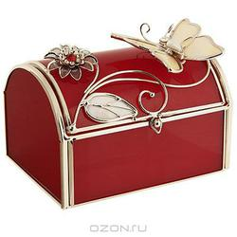
Стильные шкатулки.
Стильная шкатулка "Красный глянец" не оставит равнодушной ни одну любительницу драгоценностей и изысканных вещей.
Шкатулка, из стекла в металлической оправе, выполнена в виде сундучка. Крышка шкатулки оформлена декоративными элементами в виде цветка и бабочки, украшенных стразами и натуральным перламутром.
Сочетание оригинального дизайна и функциональности сделает такую шкатулку практичным и стильным подарком, а также предметом гордости ее обладательницы.

Slide 7
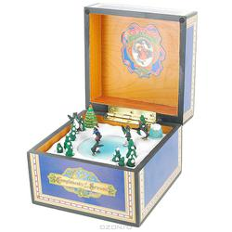
Музыкальная шкатулка.
Замечательная музыкальная шкатулка представляет собой небольшой деревянный сундучок, выполненный в винтажном стиле. Внутри находится миниатюрная анимированная и иллюминированная сценка. Если вы пали духом и вас одолели заботы, поверните ключ и мелодичные звуки издаваемые шкатулкой напомнят вам, что вы не одиноки, подарят приятные мгновения и окунут вас в лучшие воспоминания.

Slide 8
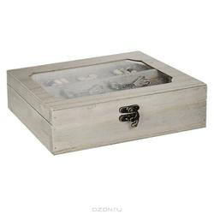
Швейные шкатулки
Эта шкатулка не оставит равнодушной ни одну любительницу изысканных вещей. В ней можно хранить предметы для рукоделия или другие мелочи. Сочетание оригинального дизайна и функциональности сделает такую шкатулку практичным и стильным подарком и предметом гордости ее обладательницы.

Slide 9
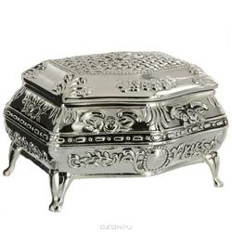
Шкатулки для мелочей.
Оригинальная шкатулка "Роза" серебристого цвета благодаря своей практичности и необычности станет не только идеальным подарком представительнице прекрасного пола, но и изысканным украшением интерьера. Шкатулка, изготовленная из металла, выполнена в виде сундучка на ножках и оформлена цветочным тиснением и тиснением в виде плетения на крышке. Внутри шкатулка оформлена бархатистой тканью черного цвета.
В такой шкатулке вы можете хранить все что угодно!

Slide 10
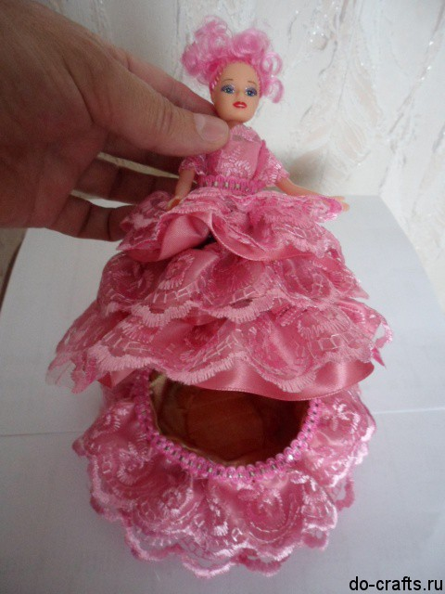
Кукла-шкатулка.
Может стать превосходным подарком. Особой сложности в её изготовлении нет, при желании, сделать её сможет каждый.

Slide 11
Выбор лучшей идеи. Лучшей идеей является кукла-шкатулка. Она больше всего подходит для нашего подарка Снегурочке. Потому что, это не только красивая поделка, но и полезная вещь.

Slide 12
Для работы нам потребуются:
Пластиковая бутылка.
Старая кукла игрушка(прототип куклы –Барби).
Клеевой термопистолет.
Атласные ленты шириной 1см и 3 см.
Кружево шириной 3 см.
Полоски ткани (атлас) длина которых на 2.5см больше обхвата бутылки.
7.Два картонных круга = окружности среза бутылки.
8. Ножницы.
9.Нитки
10. Иголка

Slide 13
Охрана труда.
С иглой, булавками, ножницами.
1. Во время работы, нужно следить за булавками и иголками, не оставляя их на столе, не вкалывая их в одежду, ни в коем случае не брать их в рот, а вкалывать в специальные игольницы.
2. Выкройки ткани прикреплять острыми концами булавок в направлении от себя.
3. Передавать ножницы и класть их на стол сомкнутыми остриями от себя.
При работе с утюгом.
1.Не оставлять утюг включённым в электрическую сеть без присмотра.
2.Утюг ставить на подставку.
3. отключая утюг, следует браться за корпус вилки.
4.Следить за тем, чтобы утюг не касался шнура.

Slide 14
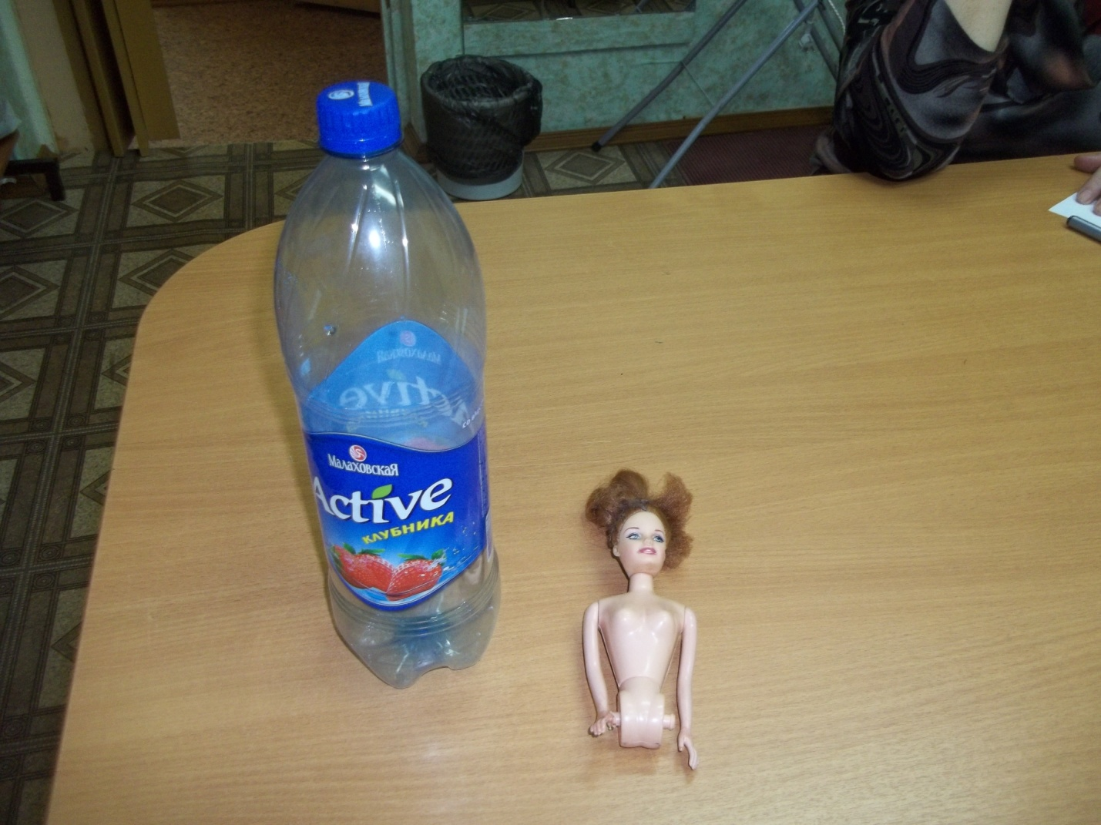
Технологическая последовательность изготовления куклы-шкатулки.
Для начала возьмём пластиковую бутылку и ненужную куклу-Барби.

Slide 15
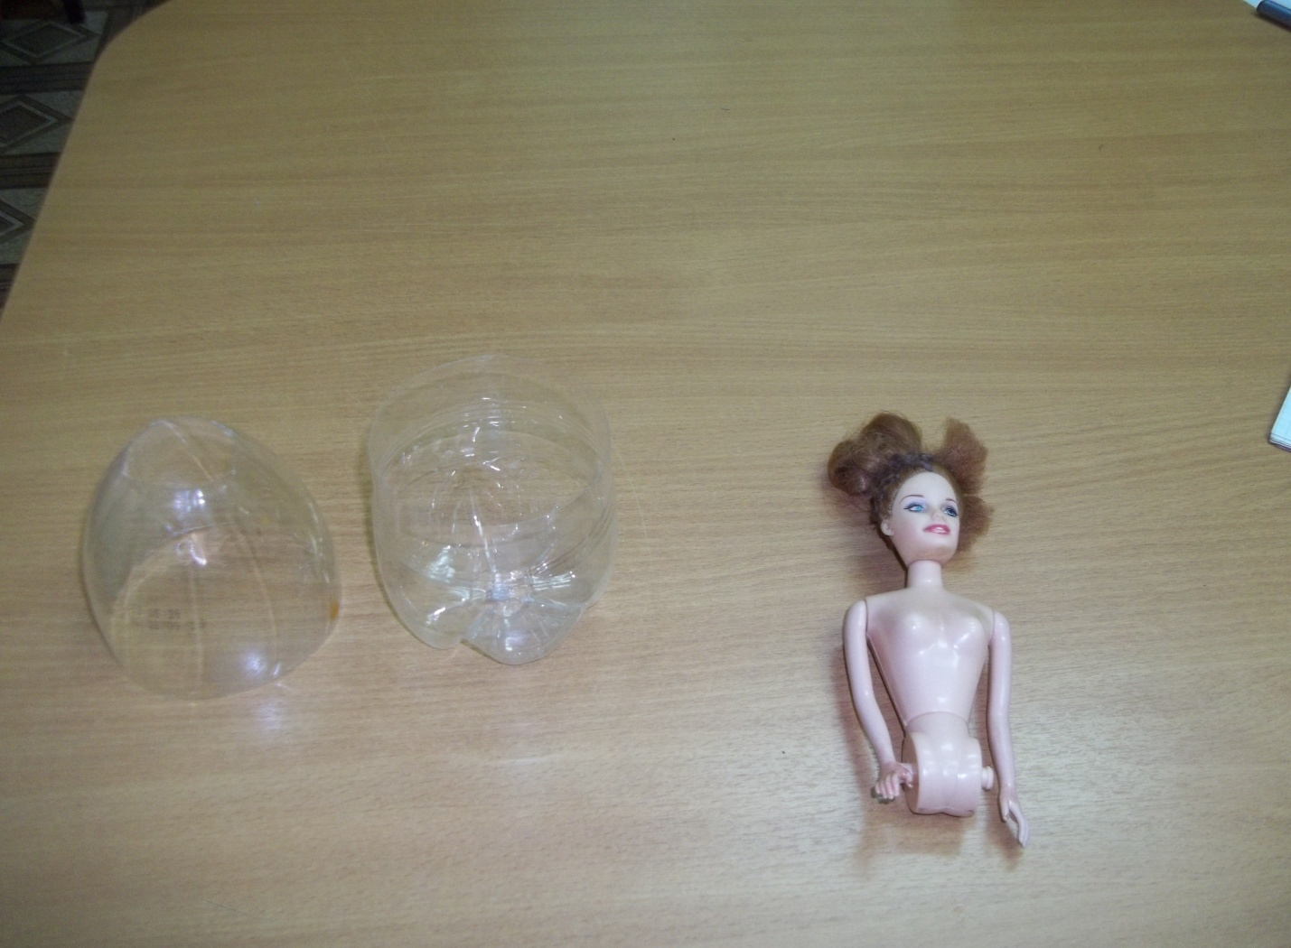
Затем отрезаем верхнюю часть бутылки и дно, оставшаяся часть бутылки нам не понадобиться.

Slide 16
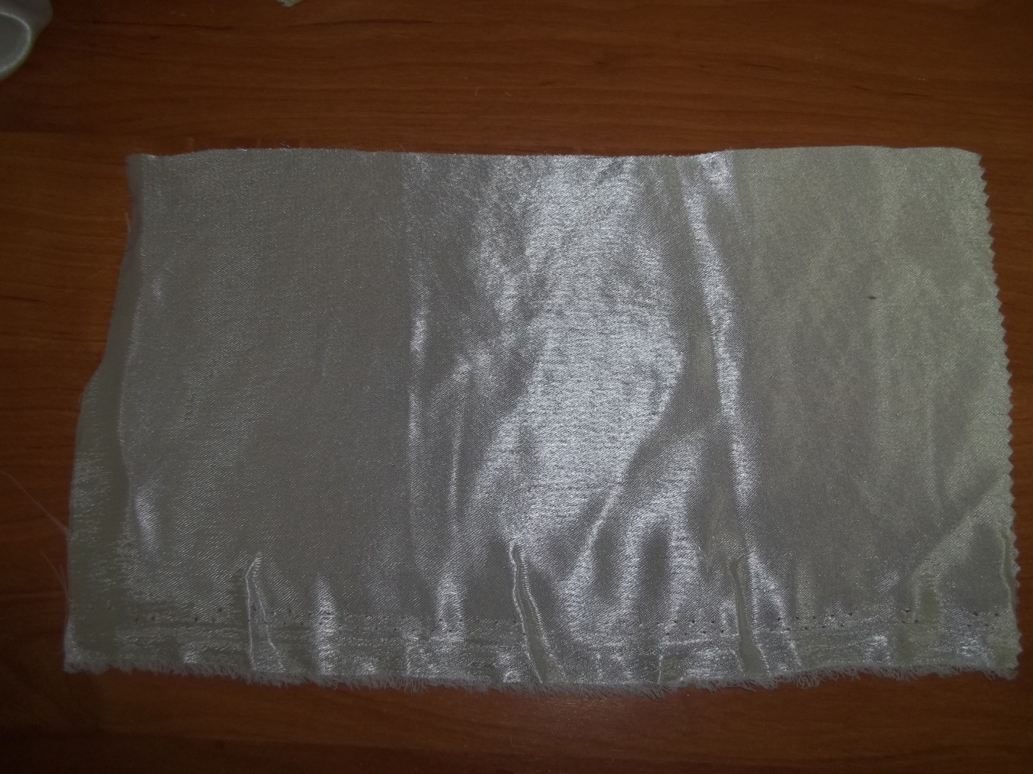
Чтобы обшить верхнюю часть и дно бутылки выкраиваем два прямоугольника=окружности бутылки+1 см на шов.

Slide 17
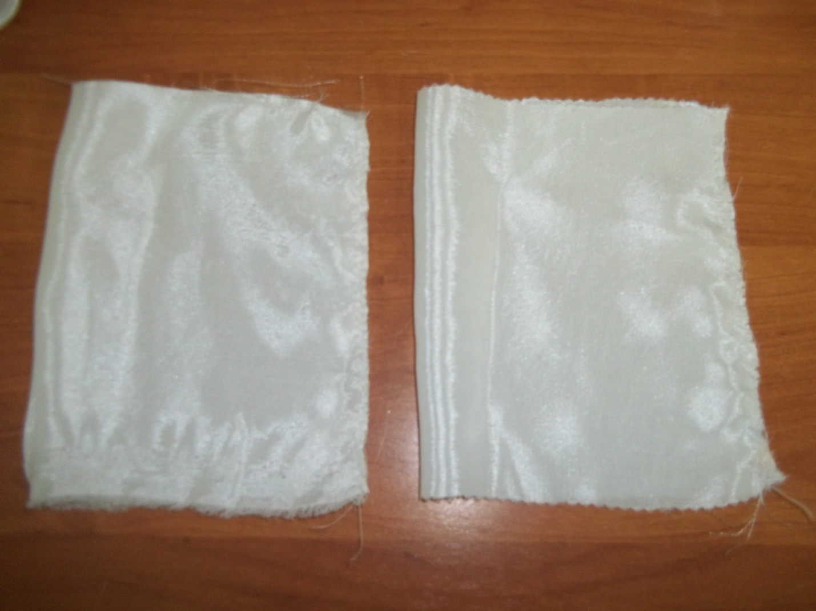
Стачиваем боковые швы.

Slide 18
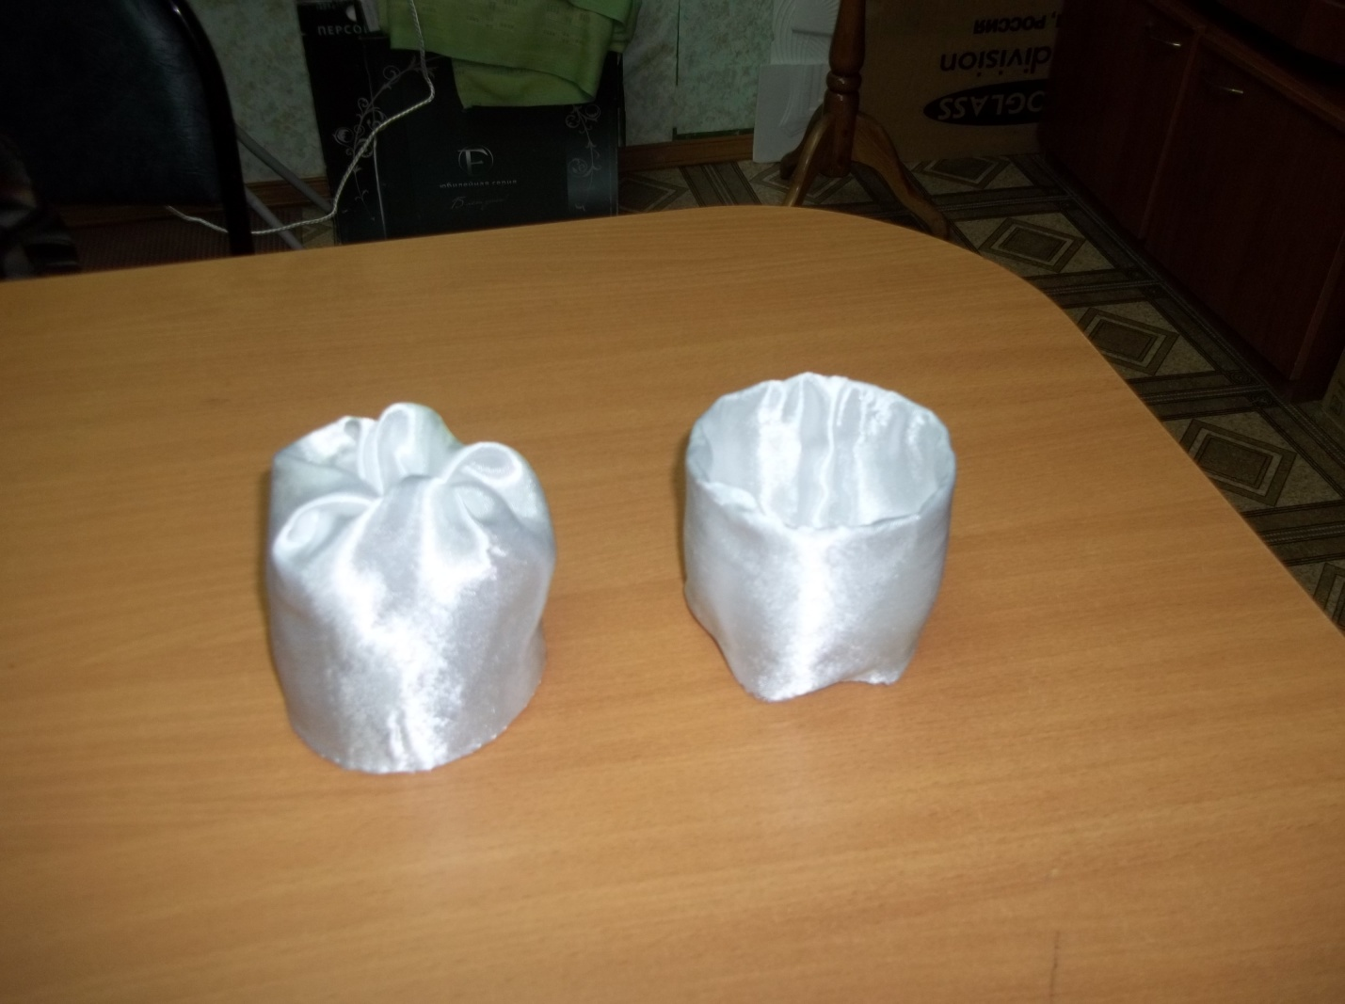
Натягиваем ткань на верхнюю часть бутылки и дно.

Slide 19
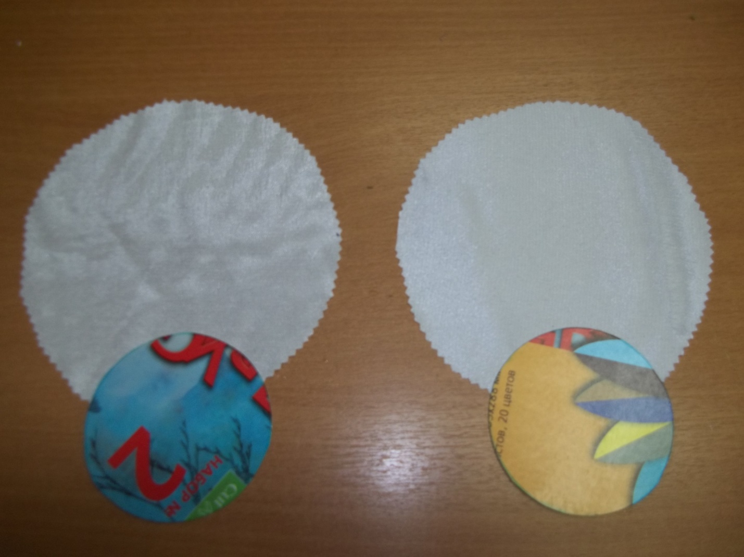
Вырезаем 2 круга из картона = окружности дна бутылки. И чуть побольше 2 круга из ткани.

Slide 20
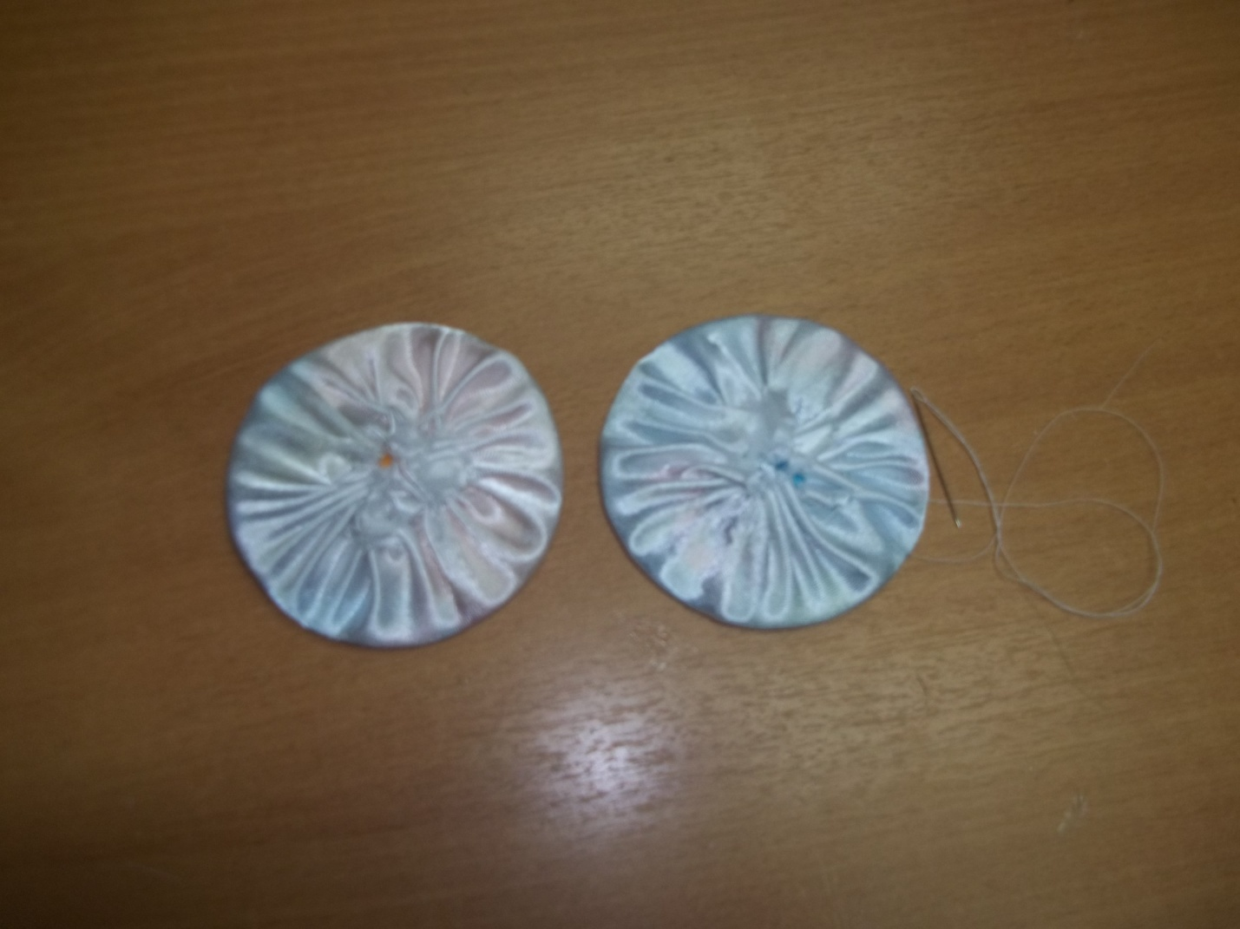
Обтягиваем картонные круги тканью.

Slide 21
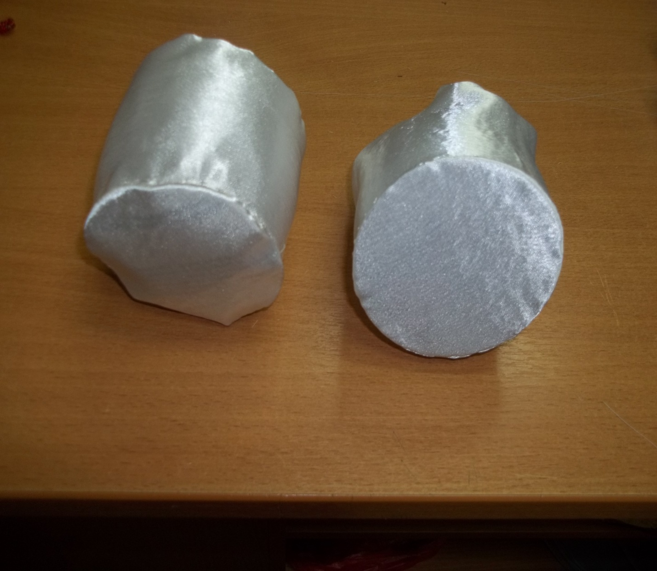
Пришиваем готовые круги к верхней части бутылки и ко дну( потайным стежком).

Slide 22
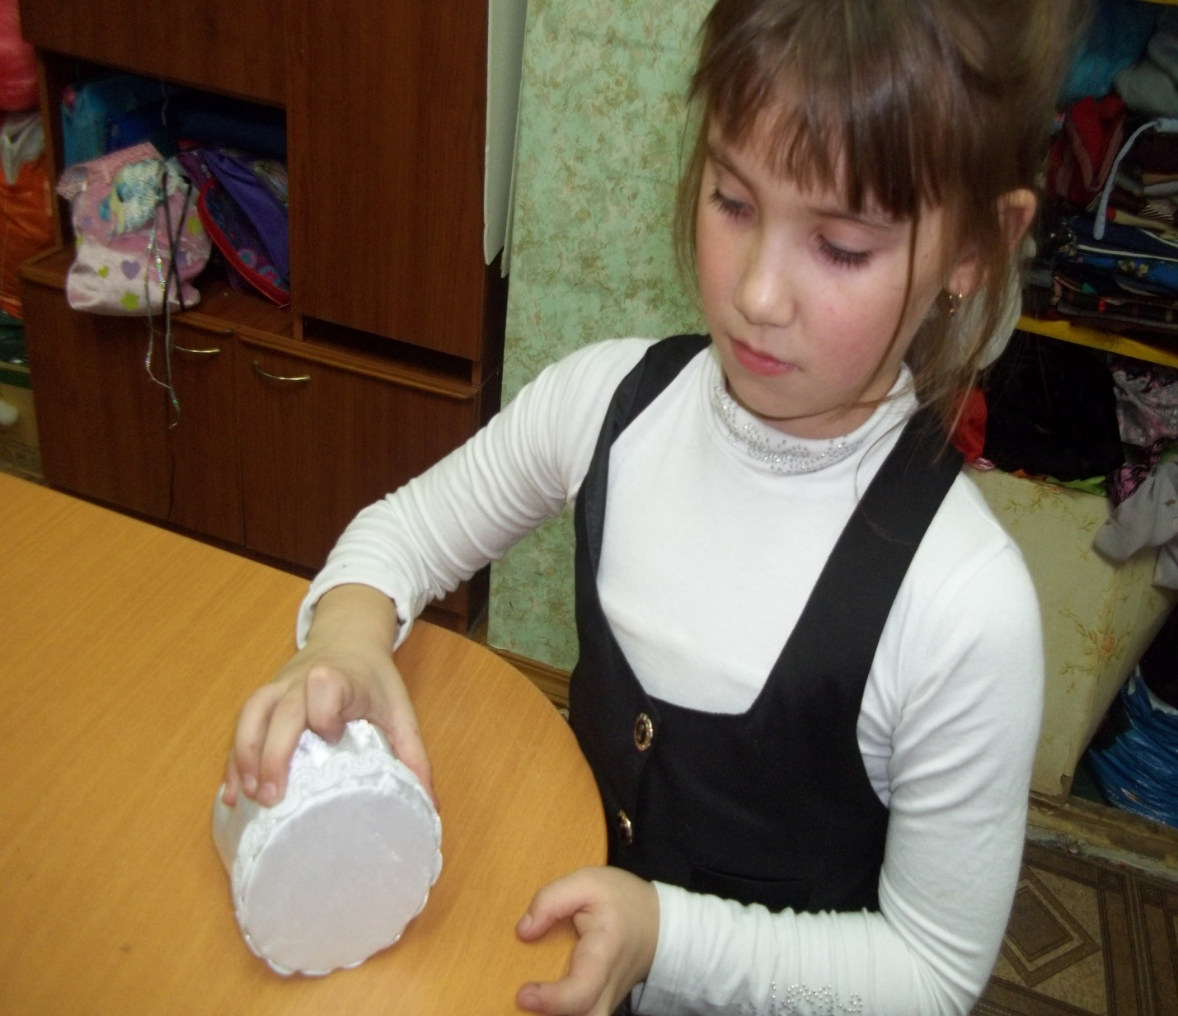
Украшаем наши части тесьмой.

Slide 23
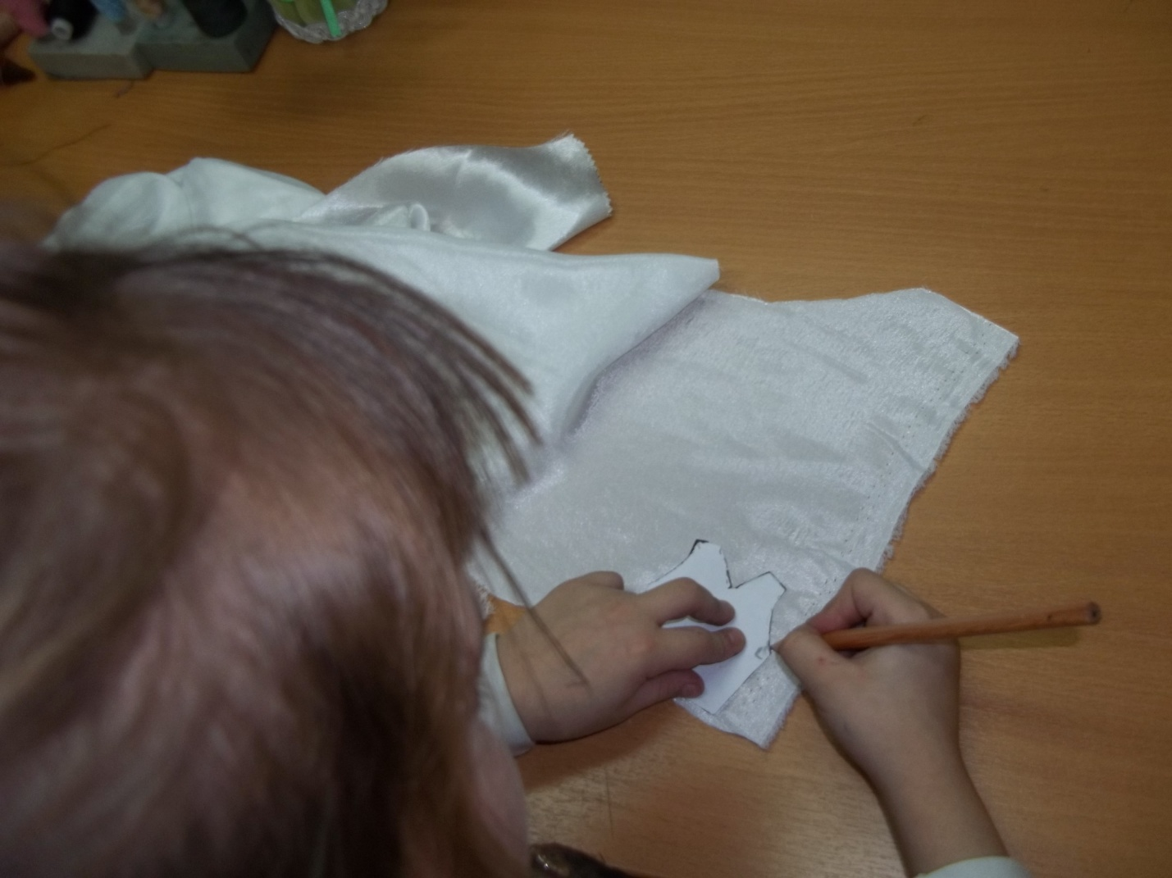
Выкраиваем топ на нашу куклу. И сшиваем швом назад иголкой.

Slide 24
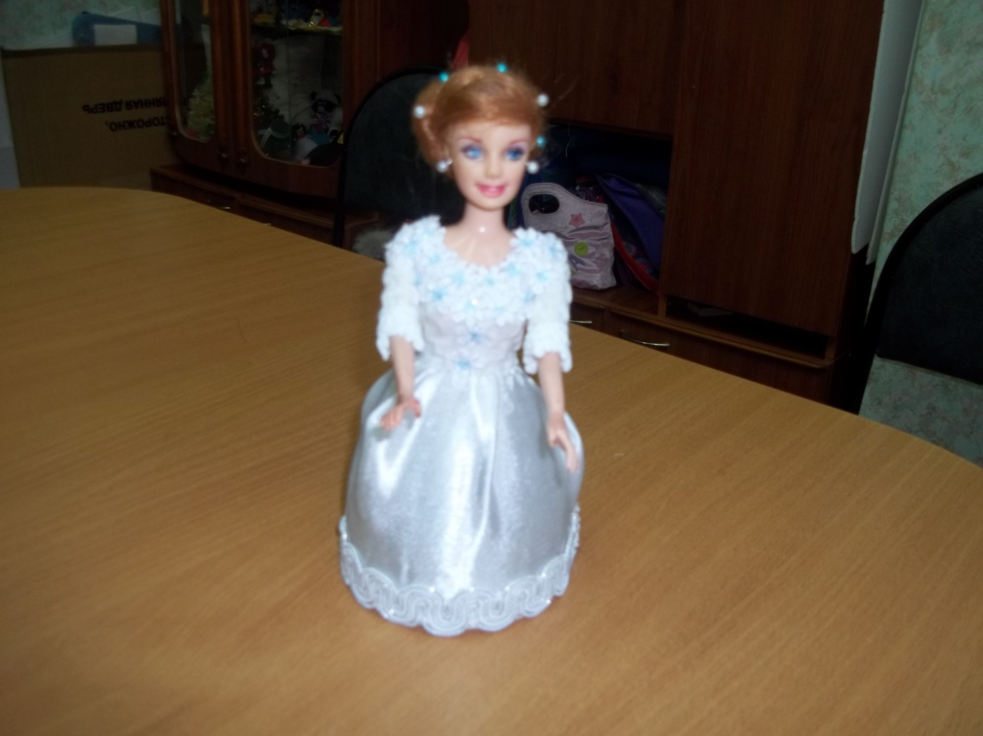
Одеваем на куклу топ, украшаем декоративной тесьмой. Вставляем торс куклы в верхнюю часть бутылки. Пришиваем потайным стежком.

Slide 25
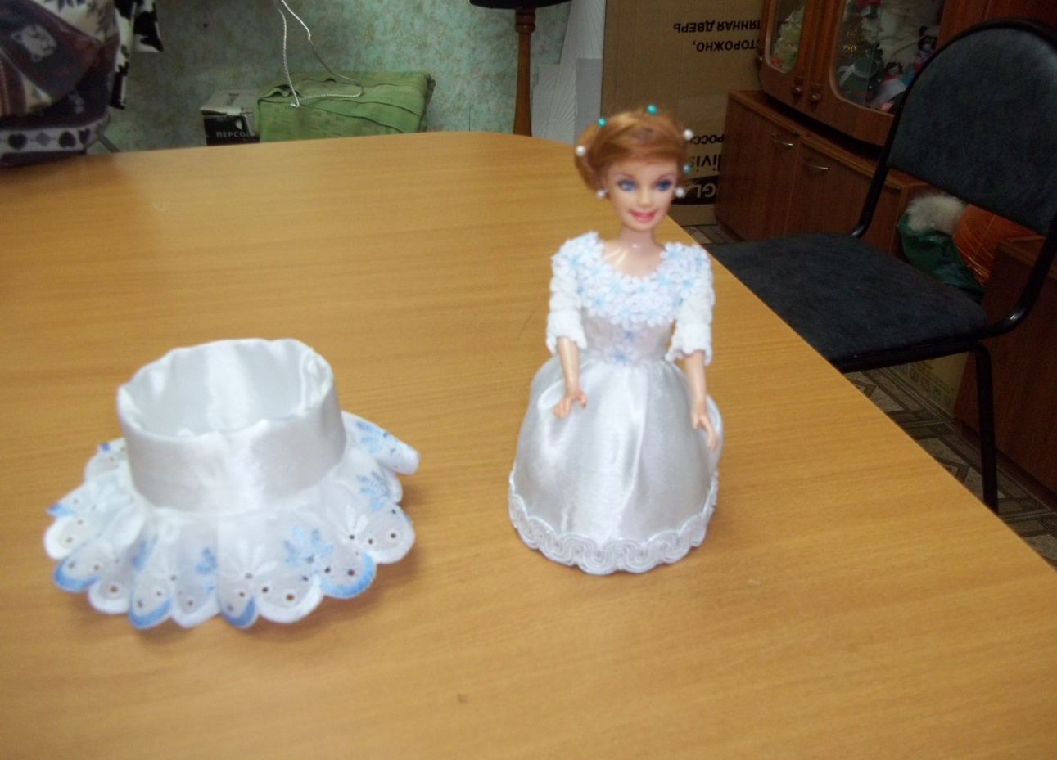
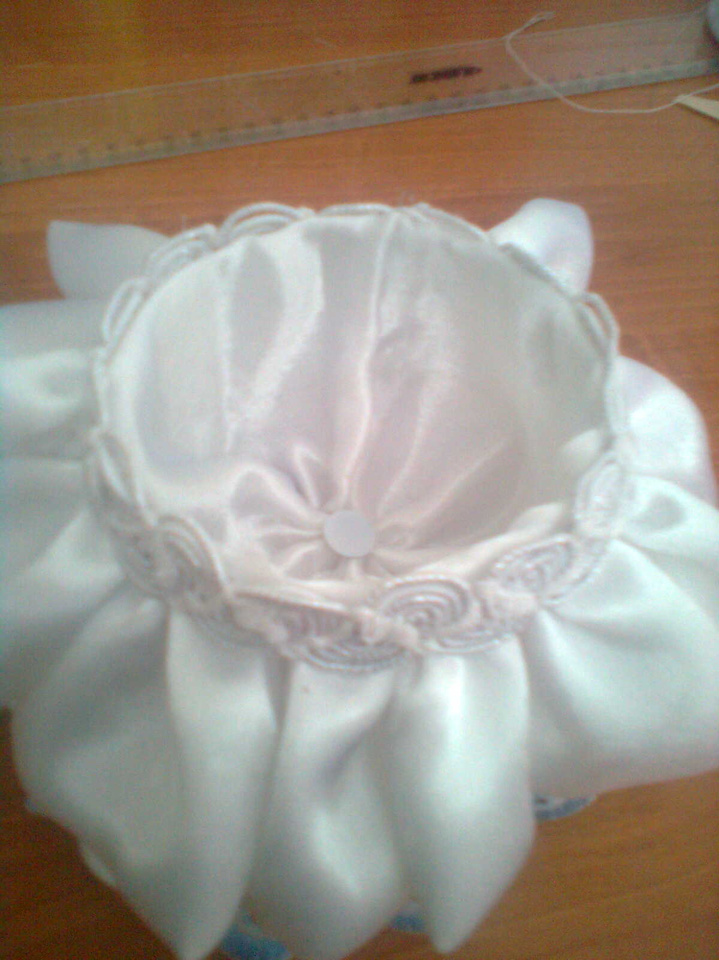
Обрабатываем дно бутылки кружевом. Пришиваем кружево к нижней части шкатулки. (Обхват бутылки +15-20 см)

Slide 26
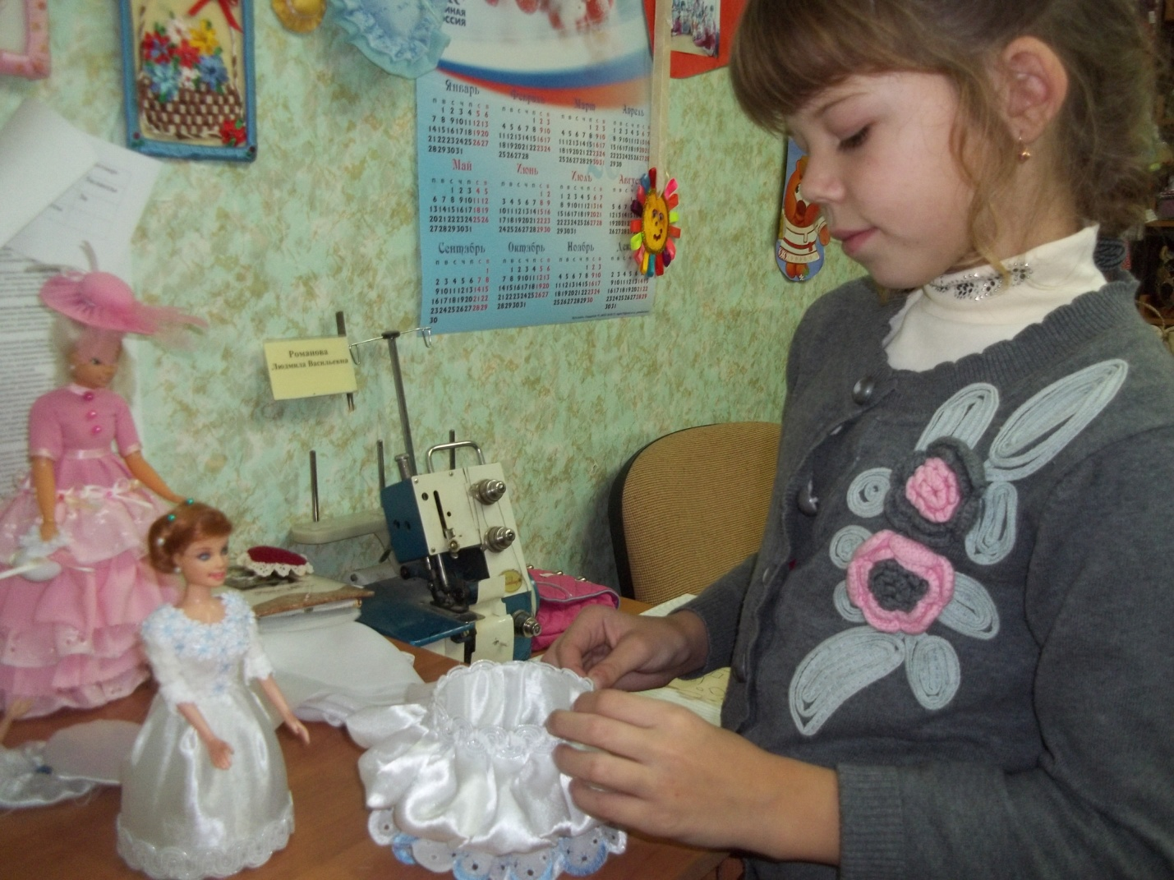
Второй волан выполняется из ткани и пришивается над кружевом. И так чередуется.

Slide 27
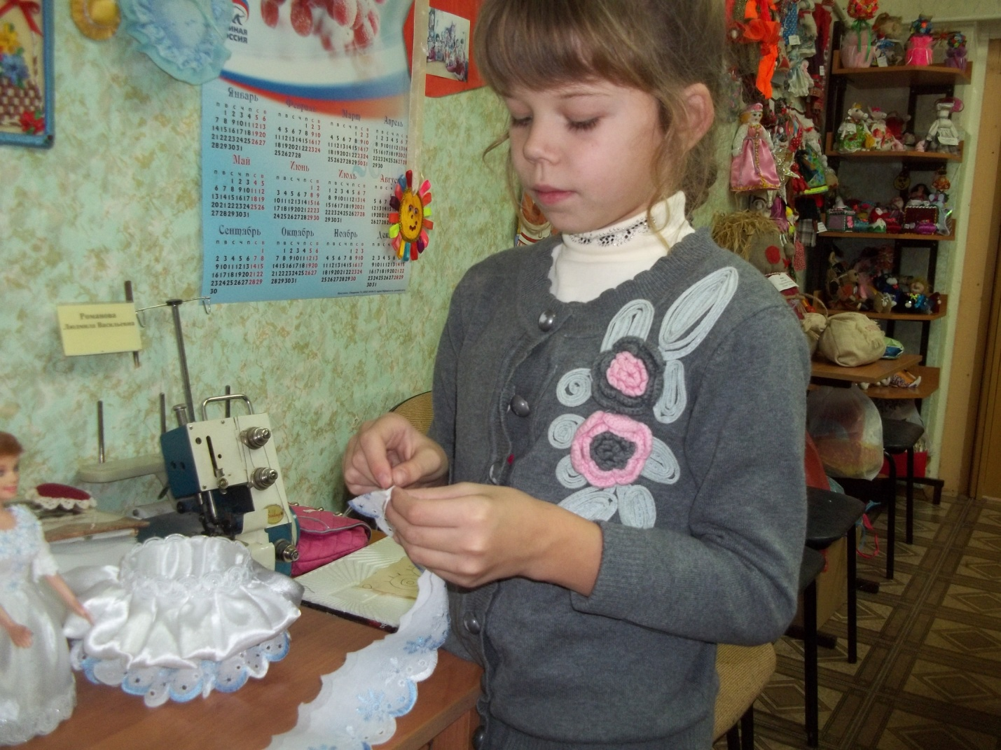
Собираем кружево на стягивающую строчку

Slide 28
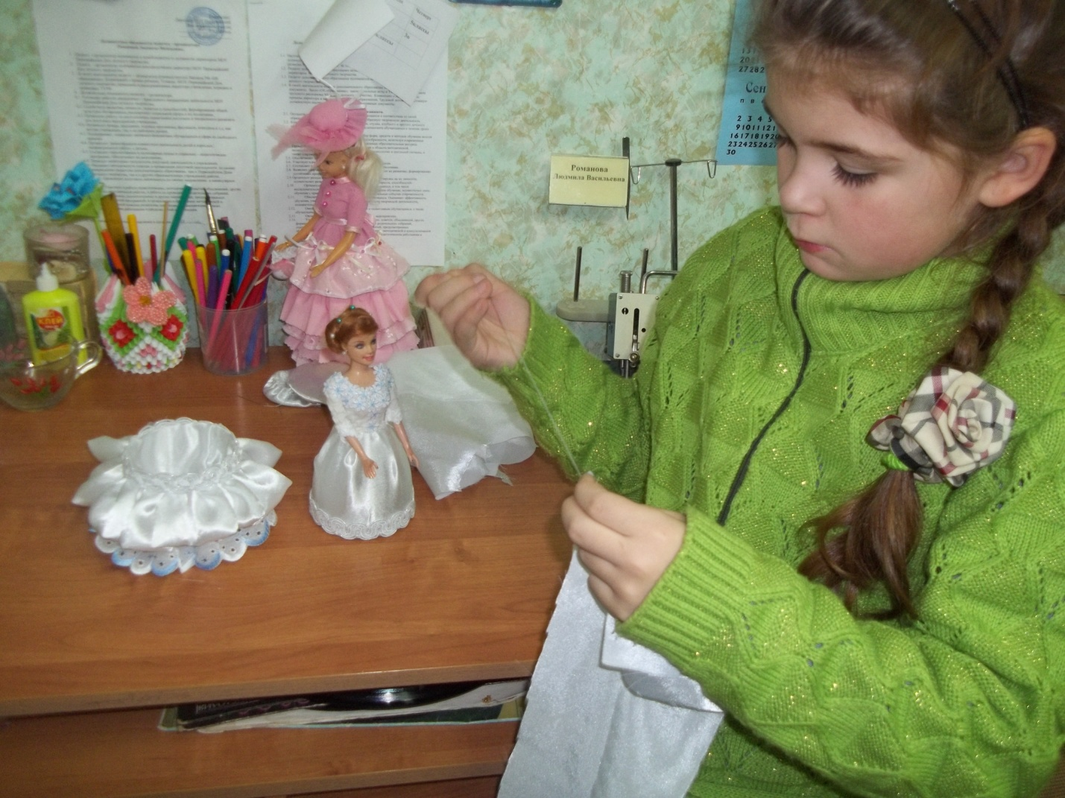
Собираем ткань на стягивающую строчку.

Slide 29
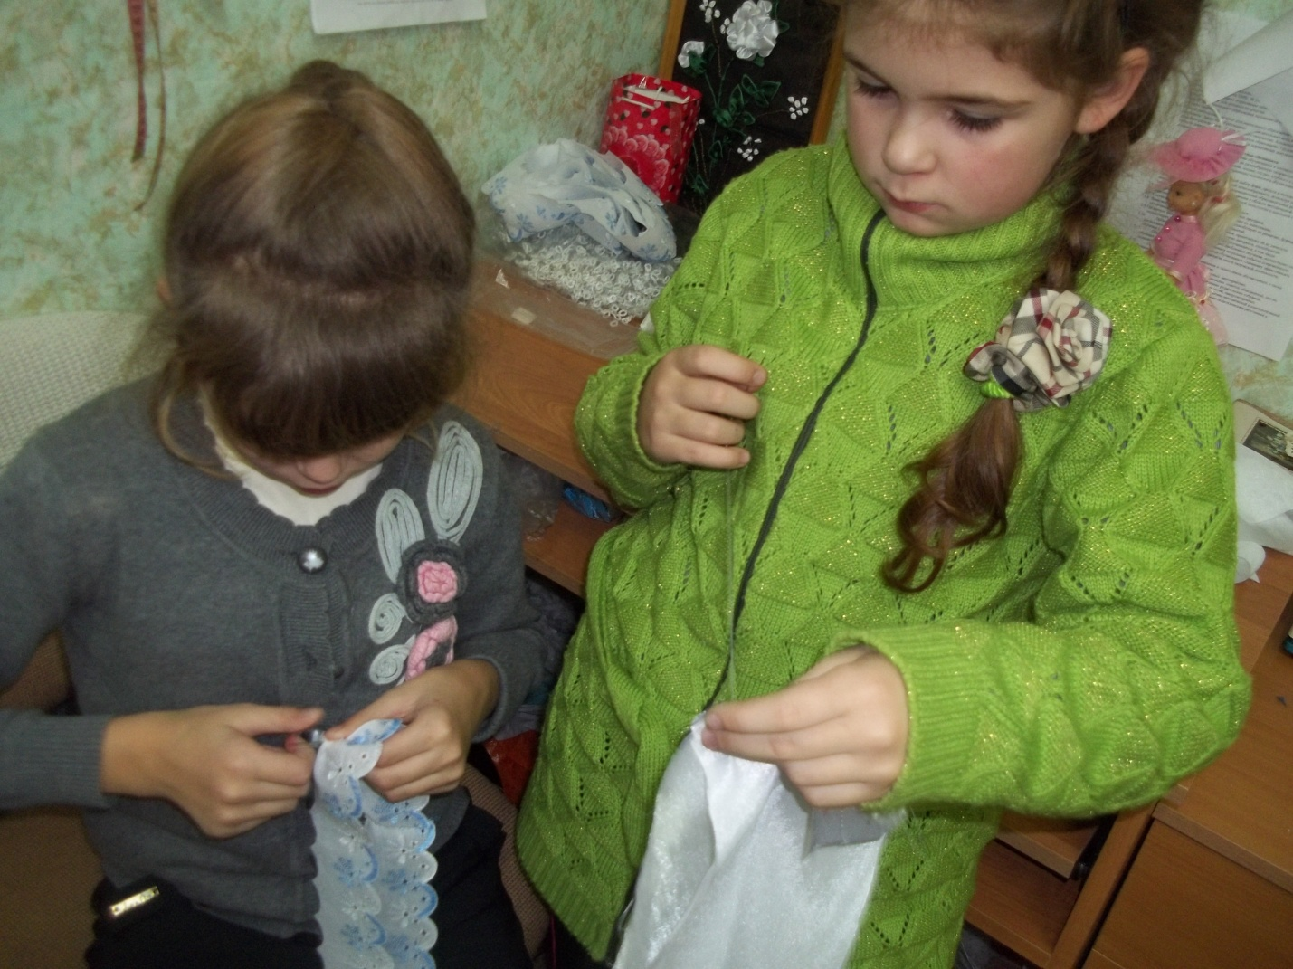
И так чередуем - сначала кружево, потом волан из ткани.

Slide 30
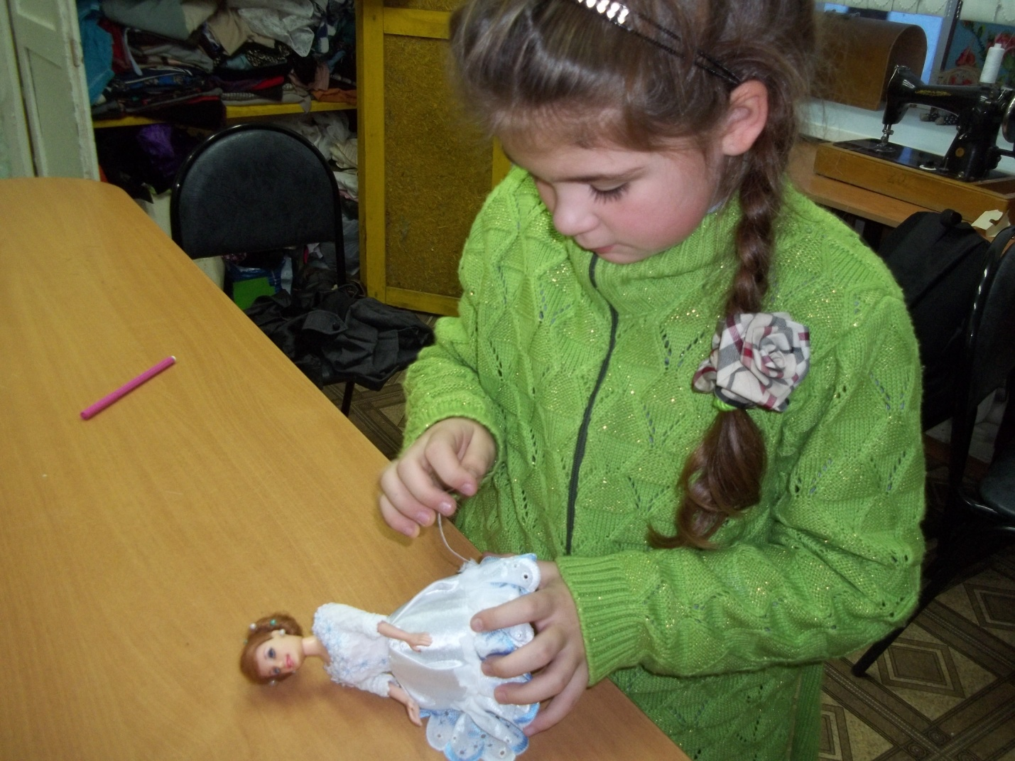
Пришиваем также воланы к верхней части шкатулки.

Slide 31
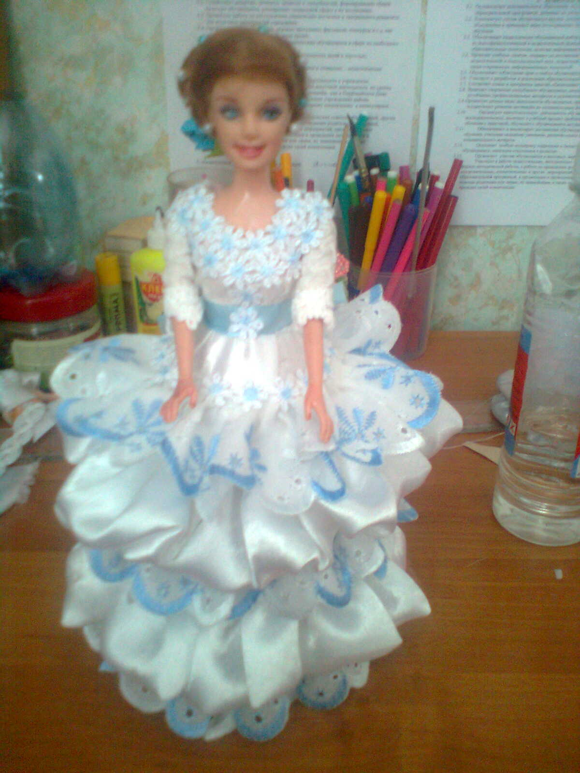
Наша шкатулка готова! Но не хватает короны.

Slide 32
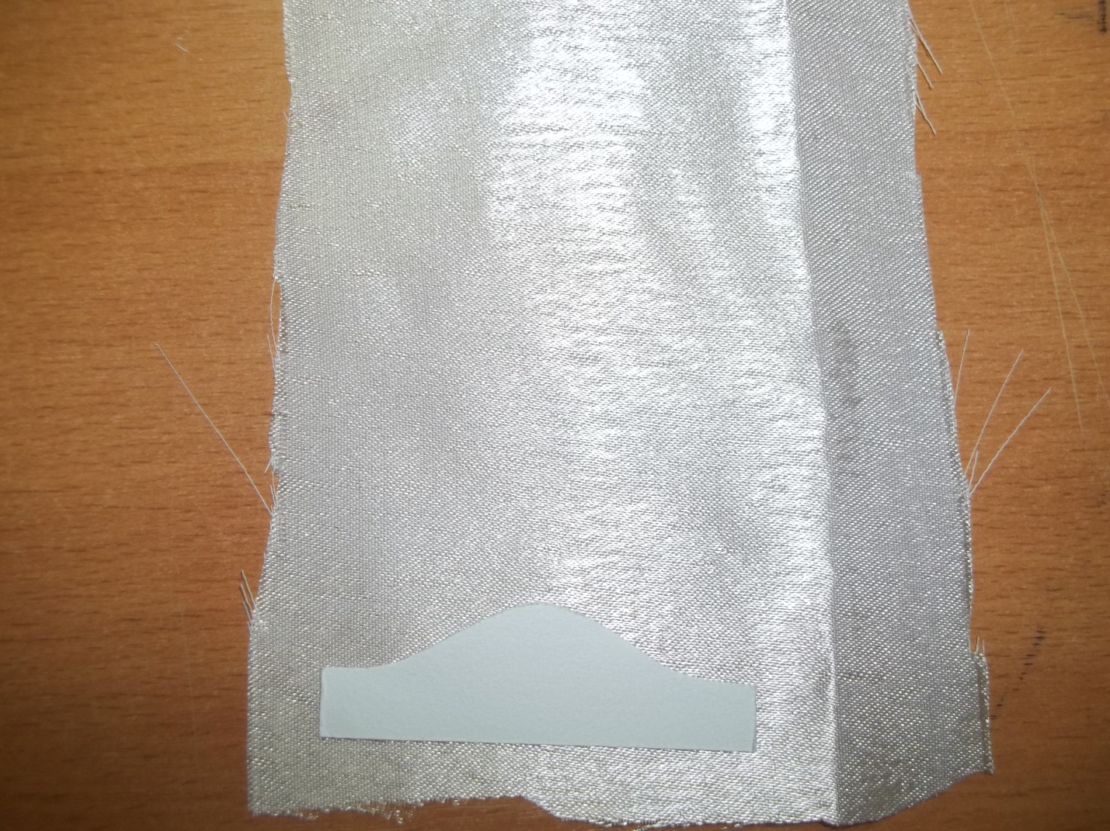
Выкраиваем корону.

Slide 33
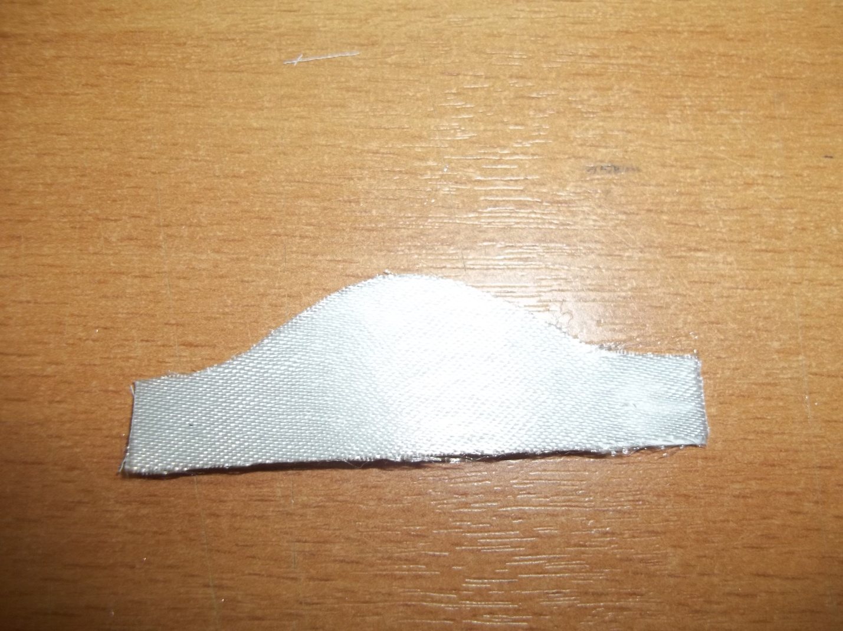
Обклеиваем с двух сторон клеем.

Slide 34
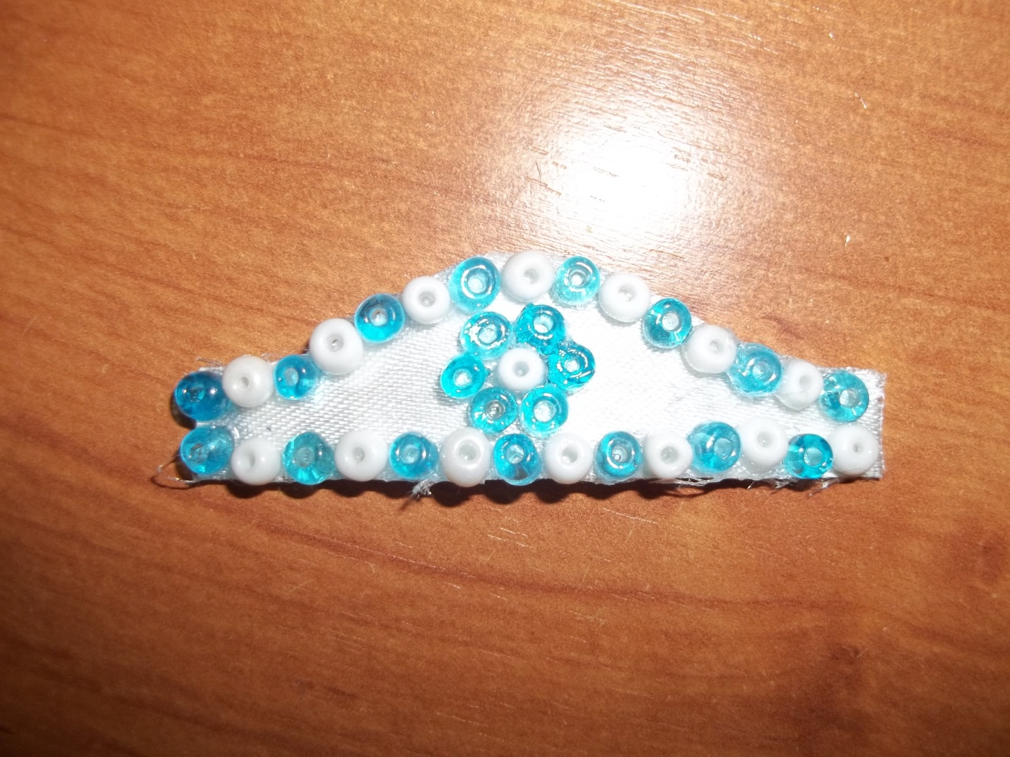
Украшаем крупным бисером

Slide 35
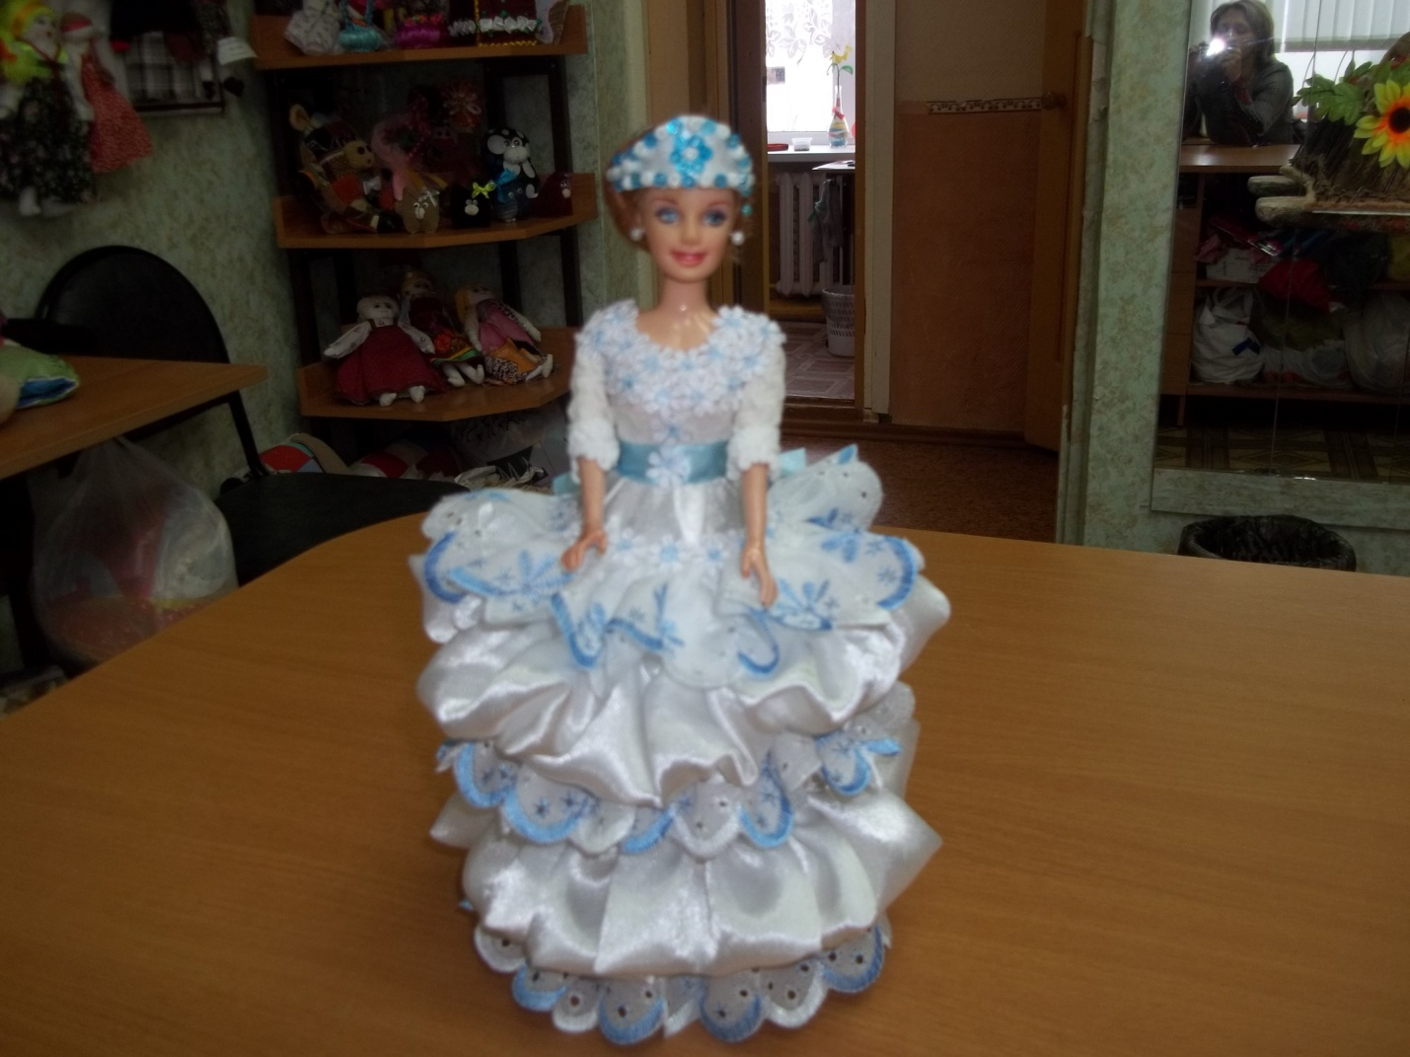
Прикрепляем корону к голове булавками.

Slide 36
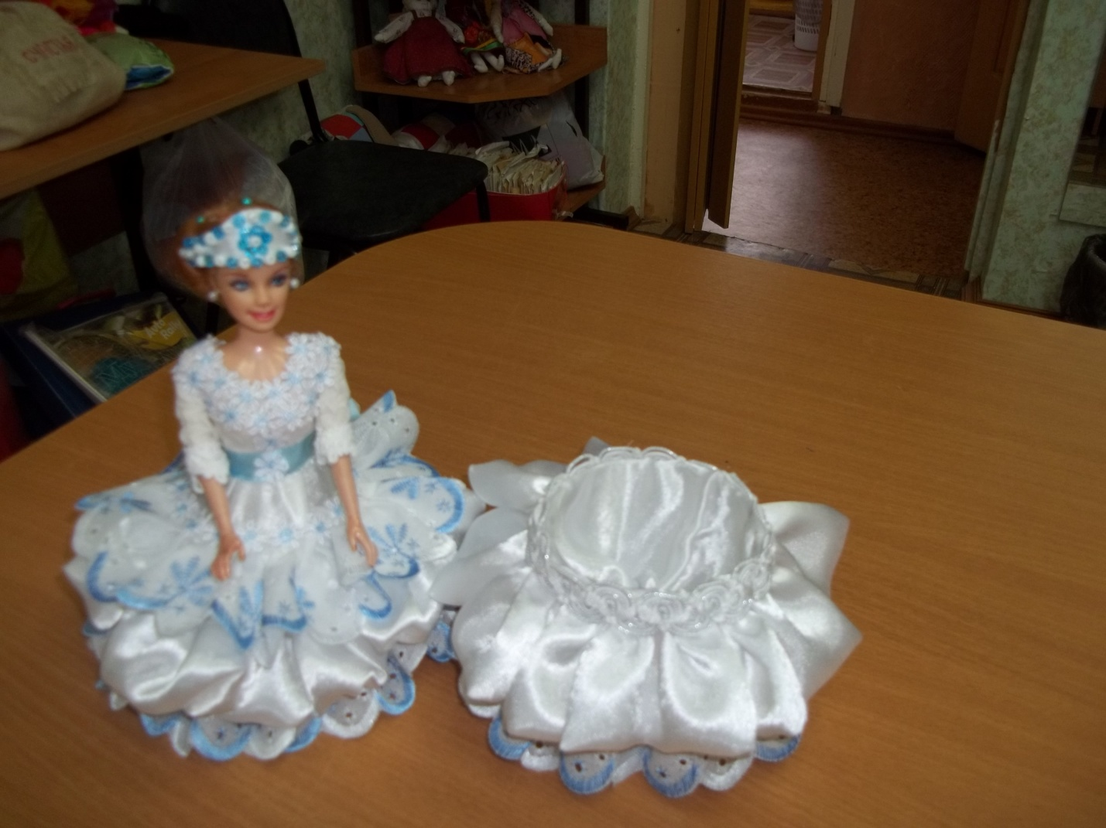
Кукла-шкатулка готова!

Slide 37
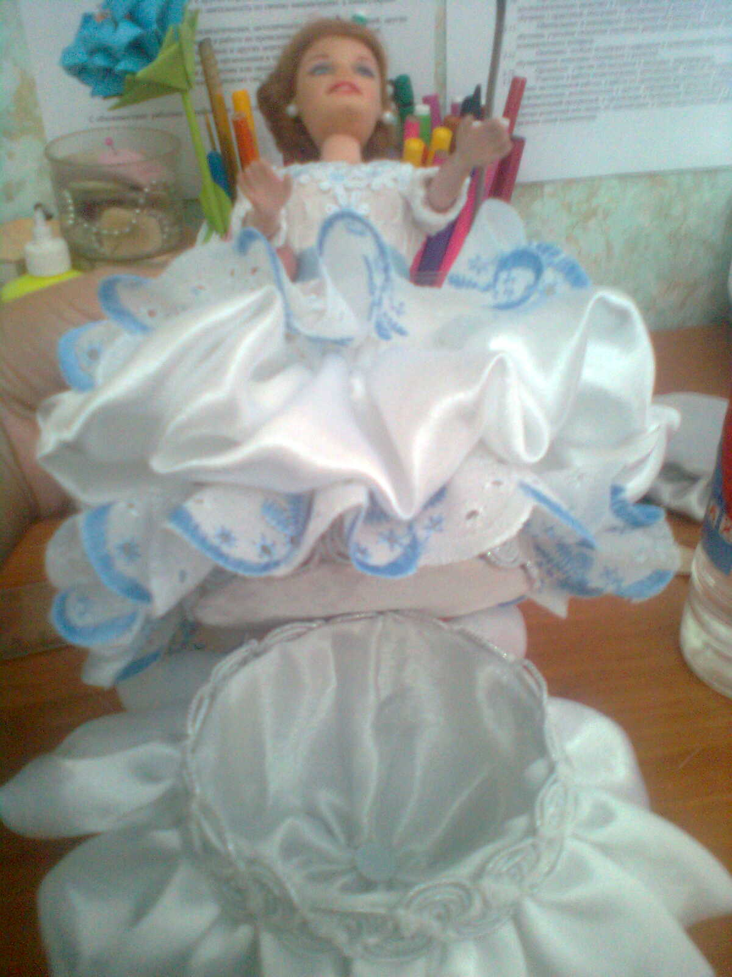

Slide 38
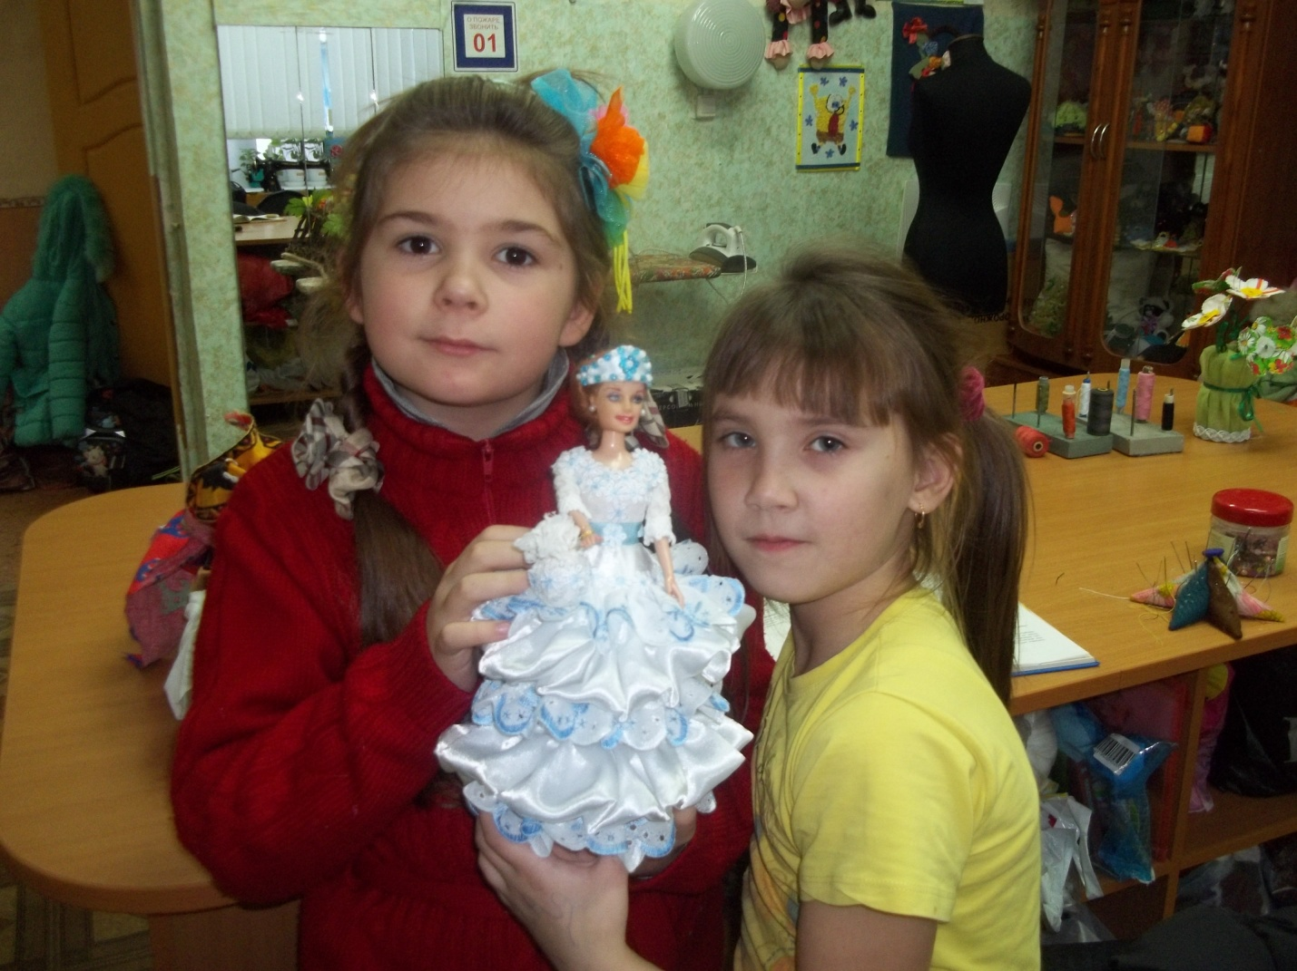

Slide 39
Расчёт себестоимости.
Материалы | расход | цена | затраты
Ткань любая (какая найдётся дома) | 50 см | - | -
Бутылка (пластиковая) | - | - | -
нитки | 0.5 катушки | 10 руб | 5 руб
кружево | 2метра | 15 руб | 30 руб
тесьма | 3 метра | 3 руб | 9 руб
итого |  |  | 44 руб

Slide 40
Реклама
Ты не найдёшь, ходя по свету, Предмета большей красоты... Прими в презент шкатулку эту! - В неё сложи сегодня ты (То будет мудрое решенье) Серёжки, бусы, украшенья!
Подарили мы шкатулку Подарили неспроста Пусть в подарке нашем милом недолго будет пустота!

Slide 41
Оценка проделанной работы.
- Проект « Кукла-шкатулка» на наш взгляд удался!
- В очередной раз мы убедились, что наша работа выполнена своими руками, даёт экономию в семейный бюджет.
- мы рады,что наша кукла-шкатулка всем очень понравилась!
- всему при желании можно научиться!!!

